Slide 1

毕业论文答辩
指导教师：李舸
答辩人：蒲俊鹏

Slide 2
论文摘要
随着社会经济和科学技术的发展，人们的消费能力不断提高，同时人群大众对各类商品购买的需求也不断增加。以往的实体店购物模式不能满足人们的购物需求，消费者对购物流程提出了更高的需要，同时商家也想利用方便规范的管理工具来管理商店。本网上商城购物系统是基于springboot框架下的网页开发平台，其运行流程主要是：前端根据地址映射向后台发送异步请求，后台则根据需求处理参数，完成请求目的并返回数据，最后前端根据返回信息进行渲染页面或者响应用户。其中本系统利用本地mysql数据库和七牛云服务器存储数据和图片资源，有方便用户登录的单点登录功能和减少对数据频繁交互的redis缓存功能。这些应用满足广大消费者的购物需求和商家的管理需求，同时提升了本系统的运行效率，降低了系统运行的维护成本。
关键词：springboot；分离；效率；需求

Slide 3
1
选题背景
目录
2
功能模块介绍
3
流程介绍
CONTENTS
4
界面展示

Slide 4
01
选题背景
对选择该题目当下的背景分析

Slide 5
选题背景
01
当代网络技术高速发展，网络覆盖越来越宽阔。
网络技术
高速发展
02
大众人民的生活得到极大的改善，人们富裕了起来，有较高的消费能力。
对商品
有需求
大众消费
水平提高
03
商品种类繁多，人们对各种各样商品有不同的需求。

Slide 6
02
功能模块介绍
简介本系统的功能模块分布和作用。

Slide 7
功能模块图

Slide 8
功能模块介绍
后台管理模块
门户模块
消费者
商家对商品和商品的分类进行增删改查操作，对商品进行搜索查询。
消费者可以浏览商品，根据自己需要搜索商品，将商品加入购物中。
商家

Slide 9
03
流程介绍
简述商家管理商品和消费者的购物流程。

Slide 10
消费者购物流程

Slide 11
门户模块功能介绍
门户模块是满足消费者进行自主购物的模块。消费者在未登录状态下，可以任意浏览商品信息，搜索指定商品。若消费者要查看自我购物车信息或者将商品添加到购物车中，需要登录个人信息才能执行成功。消费者的登录也会处于安全的单点登录状态，最后消费者也能安全退出以保证账号的安全性。

Slide 12
商家管理流程

Slide 13
管理模块功能介绍
商品管理模块是商家拥有者对自家商品进行管理的模块。商家在该模块可以安全单点登录，同时商家处于未登录状态无法直接通过url地址访问管理界面。商家能够对商品分类信息和商品信息进行增删改查操作。也能根据商品分类、商品品牌、商品名关键字搜索指定商品信息，同时能调节每页显示数据条数，分页查询商品信息。最后管理者能够安全退出以保证账号的安全性。

Slide 14
04
界面展示
展示

Slide 15
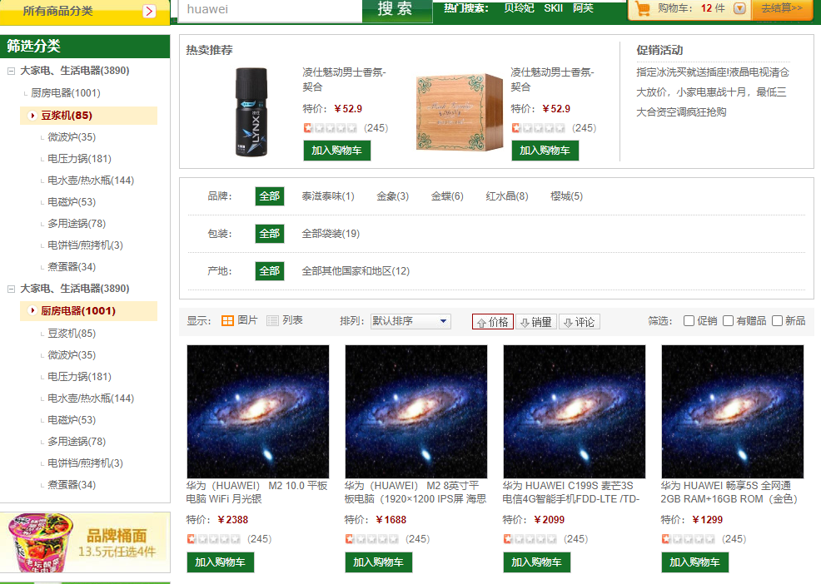
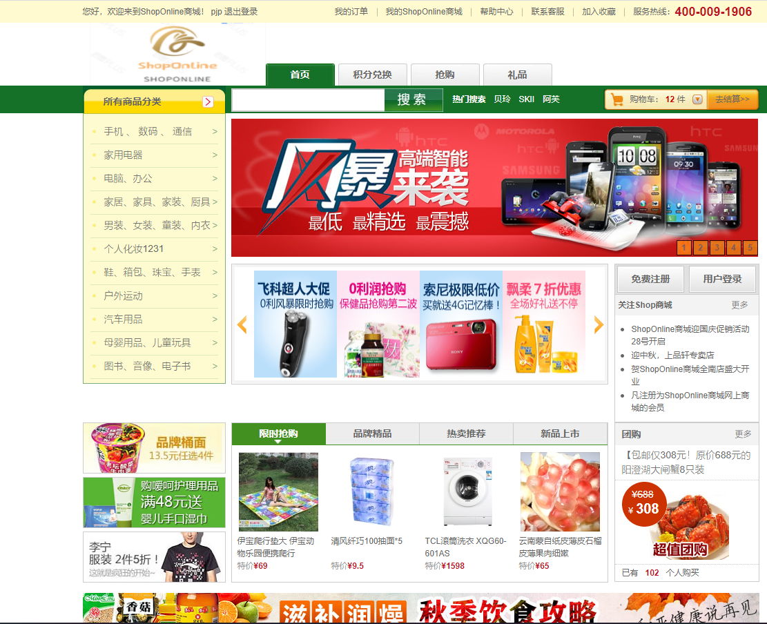
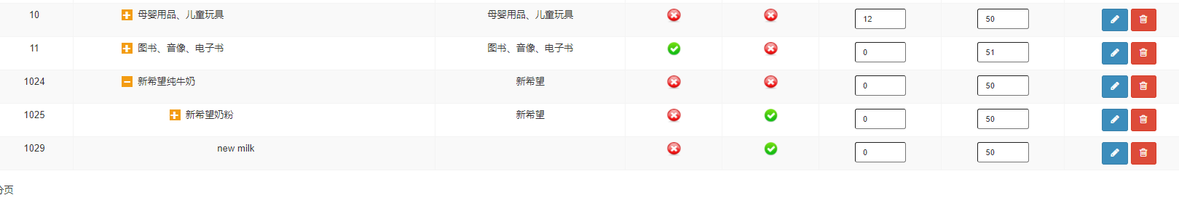
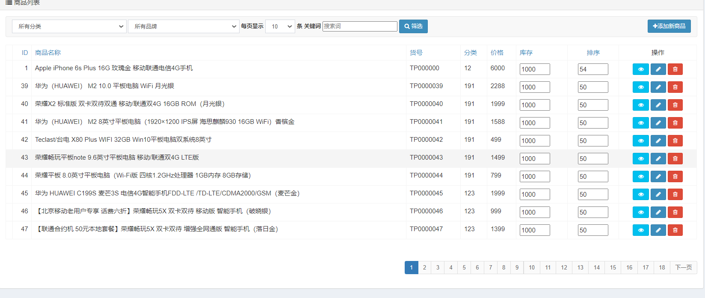
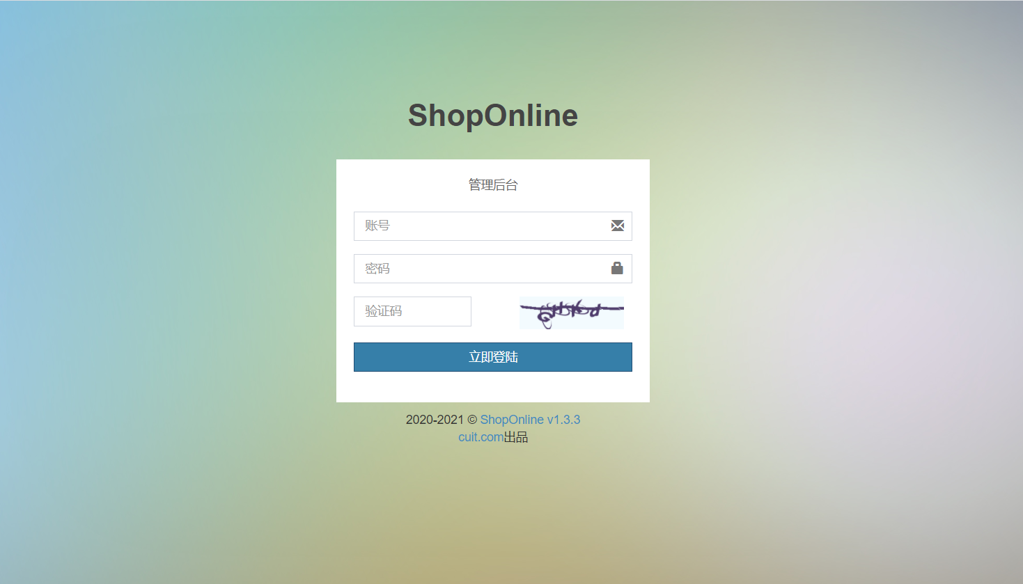
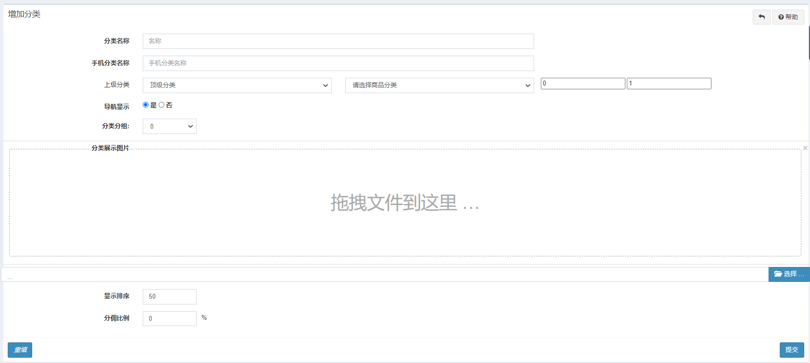
界面展示

Slide 16
感谢聆听
Thank you

